Slide 1
ZDRAVO ODRASTANJE U RANOJ I PREDŠKOLSKOJ DOBI
PEDAGOGINJA
HALINA – MARIA PAŠULD, mag.paed.

Slide 2
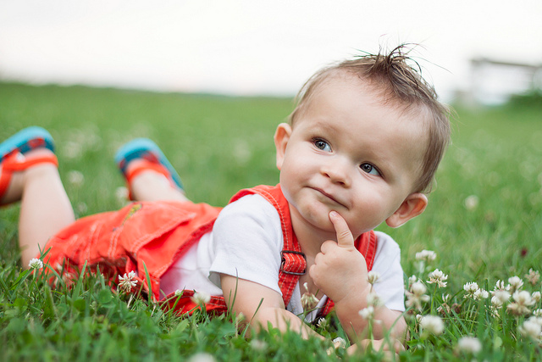
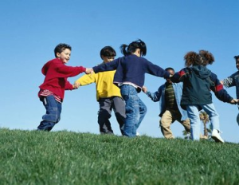
KAKO ZDRAVO ODRASTATI
Jedna od glavnih briga roditelja od rođenja djeteta pa nadalje je kako osigurati svom djetetu zdravo odrastanje:
- normalan rast
- primjeren razvoj
- njegu i brigu
- zdravu prehranu
- odgoj djeteta

Slide 3
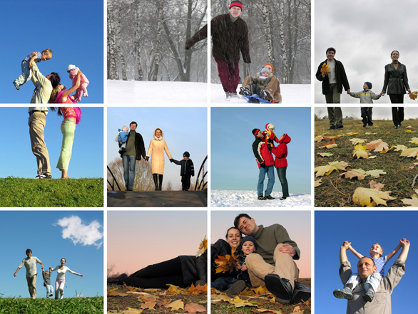
ZDRAVA OBITELJ – ZDRAVO ODRASTANJE
Zdrava obitelj = okruženje u kojem postoji ljubav, toplina, iskrenost, dosljednost, povjerenje, pravičnost,…
Preduvjet dobrog obiteljskog odgoja čine skladni obiteljski odnosi, koji osiguravaju stabilnost obitelji neophodnu za oblikovanje osobnosti mladog čovjeka.

Slide 4
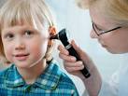
ZDRAVSTVENA ZAŠTITA DJECE - RANI I PREVENTIVNI PREGLEDI
Zdravstvena zaštita djece treba se temeljiti na primarnoj, sekundarnoj i tercijarnoj prevenciji, ranoj intervenciji uz holistički (interdisciplinarni) pristup.
- pregled sluha, vida, govornog razvoja,
motoričkih vještina, stopala, …
- prvi pregled vida u dobi od 6 mj.

Slide 5
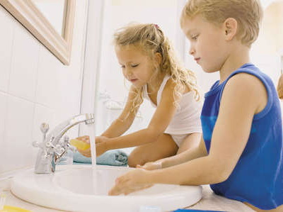
OSNOVA HIGIJENE –PRANJE RUKU
Stjecanje higijenskih navika – uvijek prije obroka prati ruke – primjer odraslih osoba.
Pranje ruku nakon obavljana fizioloških potreba, …
Pravilno pranje ruku.
Boravak na javnim mjestima, igralištu, …
Kontakt sa životinjama.
Korištenje dezinfekcijskih maramica, gelova, …

Slide 6
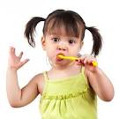
BRIGA ZA ZUBE OD ROĐENJA
- Higijenom mliječnih zubića do zdravih
trajnih zubi.
- Zubara posjetiti i prije nego što zub zaboli.
- Prvi trajni kutnjak –najvažniji zub.
- Što ranije početi prati zube!
Navečer za zdravlje, ujutro za ljepotu.

Slide 7
U ZDRAVOM TIJELU ZDRAVI DUH
U predškolskoj dobi općom tjelovježbom i intenzivnim kretanjem potiče se razvoj muskulature, usavršava se koordinacija pokreta, ali i bolje održavanje pažnje, koncentracije i cjelokupne funkcionalnosti organizma.
Prirodni oblici kretanja: hodanje, trčanje, provlačenje, penjanje, kotrljanje,…

Slide 8
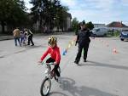
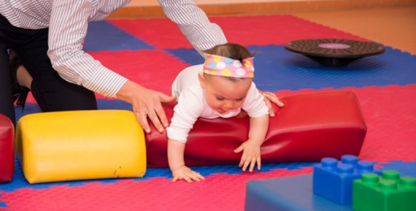
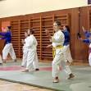
VJEŽBANJEM DO ZDRAVIH NAVIKA

Slide 9
PLIVANJE –ZDRAVA TJELESNA AKTIVNOST
Boravak u vodi i plivanje pozitivno utječu na čitav organizam i pomažu u očuvanju cjelokupnog zdravlja djeteta, njegov tjelesni razvoj, a djelotvorno utječu i na sve dijelove tijela, organe i fiziološke funkcije.
Sigurnosne mjere prilikom boravka djeteta u vodi
Roditelji prvi učitelji – učenje plivanja kroz igru
Uloga škole plivanja.

Slide 10
TRČANJE KAO OBITELJSKA AKTIVNOST
Nakon što dijete svlada hodanje, trčanje je prirodni razvoj događaja.
Trčanje je dječji omiljeni sport od malih nogu. Djeca trče jedni za drugima ili prema određenom cilju.
Igre “lovice”.
Preporuke za orijentacijsko trčanje, koje je pogodno za djecu svih uzrasta i sposobnosti.
Orijentacijsko trčanje nudi istraživanje, rješavanje problema, izazov i zanimljive utrke.

Slide 11
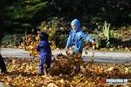
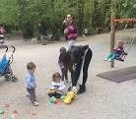
DJECA U PARKU – SIGURNOST
Igralište je zabavno i sigurno mjesto za dijete samo ako se provjeri oprema i slijede sigurnosni naputci.

Slide 12
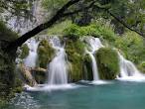
PROMJENA KLIME – ŠTO NAJVIŠE ODGOVARA DJETETU
Klimatske promjene imaju utjecaja i na dijete koje je zdravo, a posebno na ono koje je bolesno.
Povremene promjene mjesta boravka i odlazak na neko mjesto s drugačijom klimom je veoma korisno kao što je odlazak na more ili u planine, ili kratki izleti vikendom …

Slide 13
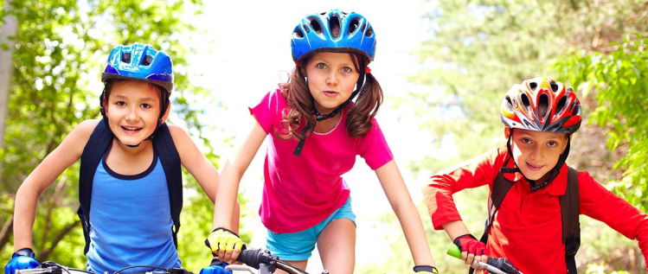
BORAVAK NA ZRAKU
Boravak na zraku, po kiši, snijegu ili drugim uvjetima, više od bilo čega pomaže djeci u njihovom psihofizičkom razvoju.
Prikladna odjeća o obuća.
Ono što je najvažnije i što se preporučuje jest da se djecu oblači slojevito, tako da ih se može razodjenuti i prilagoditi vanjskim i unutarnjim temperaturama.

Slide 14
VOŽNJA BICIKLA
Bicikl je jedno od prvih vozila s kojima će se dijete suočiti.
Vožnja bicikla je vještina koju gotovo svako dijete želi savladati.
Kada se vozi biciklom, dijete se osjeća slobodno, neovisno i ponosno zbog samostalnog upravljanja biciklom.
Kaciga glavu čuva.
Sigurnost je najvažnija.

Slide 15
PRAVO DJECE NA ZRAK BEZ DUHANSKOG DIMA
Roditelj- pušač je prvi uzor svom djetetu.
Djeca uz pušače su izložena ozbiljnim zdravstvenim rizicima pasivnog pušenja
Mjesta gdje borave djeca = mjesta bez duhanskog dima

Slide 16
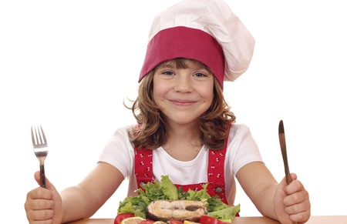
KVALITETNA I RAZNOLIKA PREHRANA
Vrlo je važno što dijete jede, a manje količina hrane koju pojede.
Kvalitetna i nutritivno raznolika prehrana prevenira poremećaje u organizmu, među kojima je i poremećaj apetita.
Odbijanje hrane kao prolazna faza
Šareni tanjur za zdrav obrok!

Slide 17
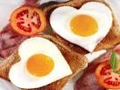
DORUČAK JE ….
Doručak je bitan jer pokreće metabolizam te osigurava potrebnu energiju za mozak, što dovodi do bolje koncentracije i pažnje.
Ne treba odustajati od tri glavna obroka
Djeca koja svaki dan doručkuju – bolje pamte.
Izbjegavati industrijske prerađevine

Slide 18
JESTI SLATKO ALI UMJERENO
Zdrave navike od malih nogu
Odrasli dobar model djeci
Voće umjesto slatkiša
Suho voće, orašasti plodovi, sjemenke i med na stolu
Utjecaj medija – reklame?

Slide 19
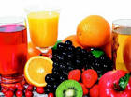
NAPITCI - VOĆNI SOKOVI - VODA
Djeci samo zdrave sokove – prirodne, svježe iscijeđene
Čajevi – med
Industrijski sokovi – šećer- aditivi
Gazirani sokovi, coca cola, …
Utjecaj zašećerenih sokova na debljanje djece
Važnost vode

Slide 20
ZDRAVE NAVIKE ZA ZDRAV SAN
Potrebno osigurati primjerene uvjete za ostvarivanje te djetetove potrebe.
Odluku o odlasku na spavanje donose roditelji u dogovoru s djecom (ne prerano)
Dovoljna količina mirnog sna
Rituali koji smiruju dijete i daju mu osjećaj sigurnosti i povjerenja.
JUTARNJE USTAJANJE UZ IGRU I RUTINU

Slide 21
DJECA I ZRAČENJE
- MOBITELJI
- RAČUNALA
- TABLETI
- TV - u dječjoj sobi?
PREFERIRAJMO SLIKOVNICE I KNJIGE ZA DJECU !

Slide 22
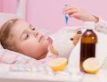
BITI UZ DIJETE KADA JE BOLESNO
Djetetovo poimanje bolesti, reakcija na bolest i zahtjeve liječenja ovise o njegovoj dobi.
Različite reakcije djeteta, ovisno o uzrastu, na odvajanje od roditelja i prilagođavanje na bolničku sredinu.
Bolest djeteta – stres za obitelj
Bolnica nije bauk.
O bolnici, liječenju i zdravstvenom osoblju govoriti pozitivno da dijete odlazak kod liječnika ili u bolnicu ne shvati kao kaznu ili opasnost.

Slide 23
U pripremi prezentacije korišten Internet (fotografije i isječci crteža)
HVALA NA PAŽNJI!

